Slide 1

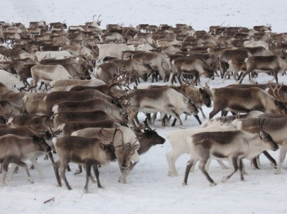
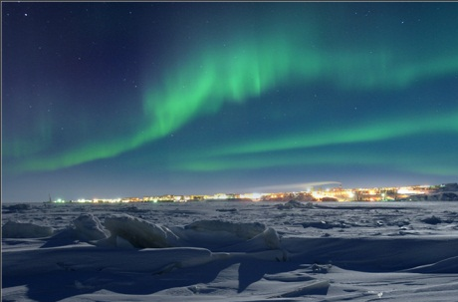
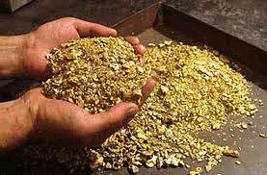
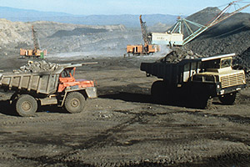
Стратегия социально-экономического развития
Чукотского автономного округа до 2030 года

Slide 2
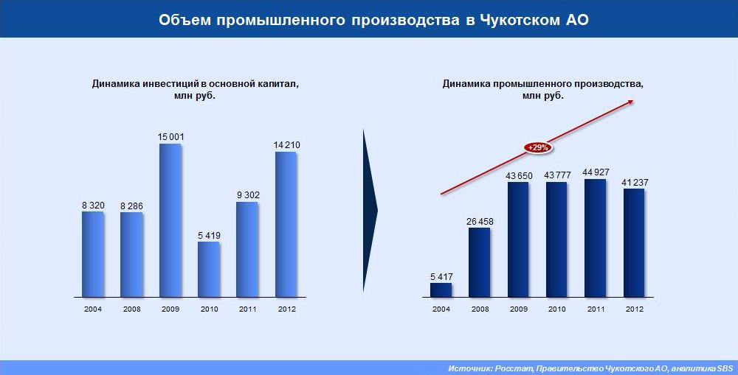
Социально-экономическое положение Чукотского автономного округа – результат реализации Стратегии развития до 2020 года
Социально-экономическое развитие Чукотского АО осуществлялось в соответствии со Стратегией развития Чукотского АО до 2020 года, разработанной в 2006 году.
В результате за период ее реализации в экономике и социальной сфере региона произошли значительные изменения:
Возросла экономическая активность, увеличился приток инвестиций
Предпринятые Правительством Чукотского АО меры по активизации экономической деятельности
Произошло становление золотодобывающей отрасли Чукотского АО. Для освоения двух крупных месторождений золота (Майское и Купол) привлечены крупные компании, за 5 лет частные инвестиции - более 30 млрд. рублей
Совершенствуется транспортная инфраструктура, общий объем инвестиций за 5 лет составил 7,5 млрд. рублей
Создана необходимая телекоммуникационная инфраструктура
Разрабатывается долгосрочная программа развития Чаун-Билибинской промышленной зоны опережающего развития
Стимулируется привлечение частного капитала в добывающую промышленность

Slide 3
Значительно выросли доходы населения и улучшилось качество жизни
Динамика среднедушевых доходов населения в Чукотском АО, руб. в месяц
Соотношение средней заработной платы к прожиточному минимуму в регионах России, 2012г., %
CAGR* +15%
ЯНАО
546%
38.147
43.049
45.116
30.554
33.607
Москва
456%
15.042
Чукотский АО
397%
2004
2008
2009
2010
2011
2012
Динамика средней заработной платы в Чукотском АО, руб. в месяц
Магаданская обл.
365%
CAGR +16%
Россия (средн.)
345%
53.369
62.856
42.534
46.866
Саха (Якутия)
293%
38.317
19.067
ДФО (средн.)
271%
2004
2008
2009
2010
2011
2012
Динамика выделения средств окружного бюджета на развитие традиционных отраслей, млн. руб.
Реализуются меры поддержки КМНС
Государственно–правовая сфера
Организовано представительство коренных малочисленных народов в органах власти и местного самоуправления
Обеспечивается поддержка социально ориентированных некоммерческих организаций с целью защиты исконной среды обитания, традиционного образа жизни коренных народов
Экономическая сфера
Реализуются программы, направленные на поддержку и развитие традиционных видов сельскохозяйственного производства –оленеводства и морского зверобойного промысла
Социально–культурная сфера
Реализуются долгосрочные программы развития культуры, физкультуры, национальных видов спорта, социального обеспечения
CAGR* +10%
2004
2008
2009
2010
2011
2012
Динамика среднемесячной заработной платы в сельском хозяйстве, руб.
CAGR* +19%
19.521
19.807
23.187
12.481
14.604
5.694
* CAGR (Cumulative Average Growth Rate) - среднегодовой кумулятивный темп роста
2004
2008
2009
2010
2011
2012

Slide 4
Правительству округа удалось существенно нарастить доходную базу бюджета, удержав рост расходов бюджета под контролем
Доля дотаций из федерального бюджета сократилась с 85% до 35% от общего объема консолидированного бюджета округа
Динамика доходов и расходов консолидированного бюджета,
млн. руб., 2004-2011 гг.
18.885
16.893
17.028
14.806
35%
14.123
11.256
12.261
85%
9.180
5.696
2.136
2004
2008
2009
2010
2011
Собственные налоговые доходы
Расходы регионального бюджета

Slide 5
В настоящее время ВРП формируется сильной промышленной базой, в которой доминирует добыча драгоценных металлов
Доля промышленного производства и сельского хозяйства* в ВРП, 2011 г., %
Выручка базовых секторов экономики Чукотского АО, 2011 г., млн. руб.*
Ненецкий АО
49,8%
36.420
Чукотский АО
47,8%
Саха (Якутия)
45,5%
ДФО (средн.)
36,8%
Россия (средн.)
32,7%
8.040
Магаданская обл.
32,6%
2.287
2.183
1.350
Аляска
30,0%
Добыча драгоценных металлов
Электро-энергетика
Сельское хозяйство
Угольная пром-сть
Рыбная пром-сть
Юкон
23,7%
* Без учета электроэнергетики
* Здесь и далее рыбная промышленность включает в себя
рыболовство и переработку рыбы

Slide 6
Стратегическое развитие Чукотского АО определяется освоением месторождений полезных ископаемых, сконцентрированных в двух промышленных зонах (территориях) опережающего развития
ЧАУН-БИЛИБИНСКАЯ ПРОМЫШЛЕННАЯ ЗОНА
Золото, серебро, медь, олово, вольфрам
2003-2013 годы
Ввод в эксплуатацию месторождений золота и серебра Купол, Майское, возобновлена добыча на Двойном, Каральвееме
До 2018 года
Ввод в эксплуатацию месторождений золота и серебра Клен и Кекура
До 2025 года
Освоение месторождений Баимской рудной зоны,
ресурсный потенциал – 27 млн.т меди, 1600 т золота, в т.ч. ввод в эксплуатацию месторождения Песчанка
Певек
Пыркакайское
Валькумейское
Совиное
Западно-
Полянское
Майское
Развитие туризма, сферы услуг
Ч а у н с к и й
р а й о н
Светлое
Шмидтовский район
Билибино
Иультинское
Каральвеем
И у л ь т и н с к и й
р а й о н
Б и л и б и н с к и й
р а й о н
Двойное
Чукотский
район
Билибинский район
Эгвекинот
Лаврентия
Клен
Кекура
Купол
Валунистое
Провиденский
район
Песчанка
Анадырский район
Провидения
А н а д ы р с к и й
р а й о н
АНАДЫРСКАЯ ПРОМЫШЛЕННАЯ ЗОНА
Анадырь
Анадырское
Уголь, нефть, газ
Ведется добыча угля и газа для внутренних нужд округа
2014-2028 годы Освоение Амаамского и Алькатваммского месторождений угля Беринговского бассейна, поставки в страны АТР – до 12 млн.т угля в год
До 2030 года Освоение Верхне-Телекайского нефтегазового месторождения для внутренних нужд – до 350 тыс. т нефтепродуктов в год
Западно-Озерное
Развитие традиционных отраслей хозяйствования коренных народов (оленеводство, морской зверобойный промысел, рыболовство, народные ремесла и др.)
Верхне-Телекайское
Бухта
Угольная
Тамватнейское
Беринговский
Амаамское
Месторождения полезных ископаемых:
Золото
Медь
Олово
Ртуть
Золото,
серебро
Уголь
Газ
Нефть
Вольфрам

Slide 7
Дальнейшее развитие экономики округа связано с освоением Беринговского угольного бассейна и Баимской рудной зоны
Основные направления экономической деятельности
Добыча угля в Амаамском месторождении в объеме 7 млн. т и Верхне-Алькатваамском – 5 млн. т, обогащение и его экспорт в страны АТР
Динамика выручки, млрд. руб.*
Добыча цветных металлов (золото, серебро) на существующих (Купол, Майское) и новых рудных месторождениях, а также на россыпных месторождениях. Основные районы добычи: Билибинский район, Чаунский район. Общий объем добычи к 2025 г. составит 40 – 43 т золота.
Млрд. руб.
(I)
(II)
Разработка месторождений (медь, золото, серебро, молибден) Баимской рудной зоны. Начало промышленной эксплуатации в 2024 году: с 70 и выходом 180 тыс. т меди, с 1 и выходом до 9 т
золота
254
Развитие отраслей традиционной экономики (оленеводство, морской зверобойный промысел, рыболовство, народные ремесла и пр.) в Анадырском, Иультинском, Провиденском и Чукотском районах
162
137
86
71
37
Певек
п. Комсомольский
Мыс Шмидта
Чукотский район
п. Бараниха
Совокупная выручка в экономике
Билибино
Чаунский район
Выручка добывающих и традиционных отраслей
п. Кепервеем
п. Улискерова
Иультинский район
Билибинский район
Двойное
Лаврентия
п. Илирней
Купол
Валунистое
Провиденский район
Песчанка
Анадырский район
Эгвекинот
Провидения
(I) – Начало добычи угля на Амаамском месторождении
(II) – Начало добычи металлов на месторождении Песчанка Баимской рудной зоны
* В прогнозных ценах
Омолон
Анадырь
Марково
Беринговский

Slide 8
Промышленная разработка месторождений критически зависит от создания необходимой инфраструктуры в Чукотском АО
Приоритеты развития инфраструктуры
Влияние
Ограничения
Транспортная сеть
Высокая составляющая транспорта в цене потребительской/ промышленной продукции
Отсутствие сообщений из отдаленных районов
Отсутствие транспортных коридоров для экспорта продукции
Морской порт
Ограниченность экспорта - перевалки больших объемов грузов
Высокая стоимость «двойной перевалки»
Изношенность портового оборудования , морских судов
Небольшой срок морской навигации в следствие замерзания морского пути
Высокая себестоимость электроэнергии для промышленной предприятий
Внутренняя и межрегиональная изолированность энергосистемы региона:
Невозможность перетоков дешевой электроэнергии
Неустойчивость энергосбережения крупных промышленных предприятий
Снижение привлекательности реализации проектов в области добычи и переработки полезных ресурсов
Высокая стоимость содержания постоянного населения
Энергетика

Slide 9
33%
Стратегия развития предусматривает значительное увеличение инвестиций в развитие транспорта и энергетики округа
Основные инфраструктурные проекты*
Инвестиции в транспортную инфраструктуру - 96 млрд. руб.
  Строительство дорожной сети – 68 млрд. руб.
  Строительство транспортной инфраструктуры месторождения Амаам – 12,2 млрд. руб. (частные вложения)
  Развитие авиационного сообщения 11 млрд. руб.
  Строительство портовой инфраструктуры в Анадырском районе – 4,4 млрд. руб.
Инвестиции в энергетическую инфраструктуру – 118,4 млрд. руб.
  Строительство энергетической инфраструктуры месторождения Амаам – 9 млрд. руб. (частные вложения)
  Строительство ТЭЦ в Певеке 48 мВт
  Строительство энергетического центра в Билибино 20 мВт
  Строительство ТЭЦ в районе месторождения Долгожданное 250 мВт
  Строительство котельной в Эгвекиноте
  Строительство ЛЭП:
    Певек - Комсомольский, Комсомольский - Билибино – 495 км
    Билибино - Кекура - Песчанка – 230 км
    Комсомольский - Долгожданное – 80 км
    Омсукчан - Песчанка – 868 км
Основные направления развития инфраструктуры на территории Чукотского АО*
Певек
Мыс Шмидта
п. Комсомольский
п. Бараниха
Билибино
Чаунский район
п. Кепервеем
п. Алискерова
Иультинский район
Чукотский район
Билибинский район
Двойное
п. Илирней
Провиденский район
Лаврентия
Купол
Валунистое
Эгвекинот
Песчанка
Анадырский район
Анадырь
Провидения
Омолон
Марково
Беринговский
порт
Минимальный объем инвестиций в инфраструктуру до 2030 г., млрд. руб. **
Проектируемые автодороги
АЭС, ТЭЦ
Автодороги с переходным типом покрытия
Источник | Объем
Минимально необходимые государственные инвестиции | 193 млрд. руб.
Минимально необходимые частные инвестиции | 32 млрд. руб.
ИТОГО | 225 млрд. руб.
Автозимники
Существующие ЛЭП
Проектируемые ЛЭП
53,5%
* Дополнительные частные инвестиции в разработку Баимской рудной зоны
составляют 65 млрд. руб. (из них 11 млрд. руб. – инфраструктура) в 2021-
2023 гг.
** Предварительная оценка. Для более точной оценки необходима
проработка соответствующих ТЭО

Slide 10
Ключевой проект 1: Беринговский угольный бассейн – характеристики проекта
АМААМ
Целевые показатели развития Амаамского месторождения
Марка угля
КВ – высоко-витринитовый, 49%
Общие инвестиции, млрд. руб.
ГРР, частные
Капитальные вложения (частные)
Транспортная инфраструктура
Энергетика
71,1
- 4,8
- 45,0
- 12,2
- 9,0
Ресурсы угля
Общие 412 млн. т
Тип добычи
Карьерная – 75%
Шахтная – 25%
График реализации проекта
Начало предварительной добычи
Запуск обогатительной фабрики
Первая погрузка в морском порту
- 2 кв. 2016
- 2 кв. 2017
- 3 кв. 2017
Объем добычи/ год
10-13 млн. т добычи,
5-6,5 млн. т продукции
Срок эксплуатации
60-80 лет
Амаамское месторождение является первой очередью освоения угольного бассейна совместно с месторождением Алькатваам.
Общие запасы бассейна – более 1 млрд. тонн.
Численность занятых
800 человек

Slide 11
Ключевой проект 1: Беринговский угольный бассейн – развитие инфраструктуры
АМААМ
Инфраструктурные проекты Амаамского месторождения
Техническое решение
Характеристики объекта
Финансирование
Дизельные генераторы 18 мВт- в порту
Угольная паровая турбинная станция 25 мВт - на обогатительной фабрике
Собственное сырье – второсортный товар с обогатительной фабрики
Стоимость электроэнергии – 1,2 руб. кВт/ч
Частное
Энергетика
Товарный уголь доставляется по ж/д в порт для погрузки на расстояние 25-50 км
Частное
Ж/д путь
Строительство портовой инфраструктуры
Строительство 1,5 км канала для выхода судов из порта (лагуны) в океан
Операции по перевалке с ж/д вагонов на корабль
Круглогодичный порт с грузооборотом до 7,5 млн. тонн/год
Возможность приемки судов водоизмещением до 70.000 т
Морской порт
Софинансирование/
включение в федеральную правительственную схему территориального планирования

Slide 12
Ключевой проект 2: Баимская рудная зона – характеристики проекта
ПЕСЧАНКА
Прогнозируемые показатели развития Баимской рудной зоны
Основные металлы
Медь, золото, серебро, молибден
Общие инвестиции, млрд. руб.
ГРР, частные
Капитальные вложения (частные)
Транспортная инфраструктура
Энергетика
172,4
- 5,5
- 48,4
- 36,9
- 81,6
Ресурсы металлов
Медь – 27 млн. т
Золото – 1,6 тыс. т
Тип добычи
Шахтная
Ключевые условия реализации проекта
Разработать решение по энергообеспечению рудной зоны по более низким тарифам - 4-6 руб. кВт/ч вместо 11-12 руб. кВт/ч; необходимая потребность в энергии составляет 130мВт к 2025гг, 205мВт – 2030гг
Объем добычи/ год
Медь – 100-200 тыс. т
Золото – 6-9 т
Срок эксплуатации
> 80 лет
До 2023 года ведутся подготовительные работы: инвестиции в инфраструктуру и капитальные вложения.
Запуск добычи - с 2024 года.
Численность занятых
> 3.000 человек

Slide 13
Ключевой проект 2: Баимская рудная зона – развитие инфраструктуры
Инфраструктурные проекты Песчанки (Энергетика + Транспорт)
ПЕСЧАНКА
В настоящий момент на месторождении ведутся ГРР для определения:
Потребности в электроэнергии для разработки месторождения,
Наличия собственного сырья для самостоятельной электро генерации,
Потребности в транспортных мощностях для обслуживания грузооборота рудной зоны
Варианты энергообеспечения рудной зоны
Варианты транспортной системы рудной зоны
Магаданская ГЭС
Строительство ЛЭП: 860 км, 3 года
Морской порт
Будет прорабатываться в 2014 году
Угольная ТЭС (долгожданная)
Строительство угольной ТЭС
Реконструкция ЛЭП, 300 км
Автодорожная сеть
Будет прорабатываться в 2014 году
Угольная ТЭС (собственный уголь)
ГРР Айнахкургинского месторождения
В 2014 году будут разрабатываться технические решения освоения рудной зоны:
Какие месторождения подлежат разработке?
Какая степень переработки сырья?
Какие технические решения добычи/обогащения/переработки?
Стратегия развития рудной зоны будет определять требования к инфраструктуре проекта

Slide 14
Совокупные инвестиции в развитие добывающей промышленности Чукотского АО к 2030 году составят 409 млрд. рублей
Динамика инвестиций, млрд. руб.
49.824
ГРР
Уголь
капитальные
41.746
Золото
капитальные
35.916
37.537
36.498
Транспорт*
35.760
Энергетика*
28.506
30.241
30.557
Медь капитальные
20.586
11.244
8.200
8.300
8.300
8.300
8.700
8.700
2014
2015
2016
2017
2018
2019
2020
2021
2022
2023
2024
2025
2026
2027
2028
2029
2030
Ссылка: * Инвестиции в транспорт и энергетику включают частные инвестиции в разработку Амаамского месторождения

Slide 15
Основными драйверами развития экономики региона станут цветная металлургия и угольная промышленность
Выручка основных отраслей экономики Округа в 2030*, млн. руб.
ПРОГНОЗНЫЙ РАСЧЕТ
108.670
2012
91.218
2020
2030
51.627
36.545
23.002
28.907
20.824
15.275
17.991
6.152
7.583
Цветная металлургия
Угольная промышленность
Строительство
Социальная сфера**
Факторы влияющие на выручку добывающих отраслей:
Наращивание добычи золота (до 80%)
Начало добычи на Амаамском и Верхне-Алькатваамском месторождениях (до 12 млн. тонн)
Начало добычи меди на месторождении Песчанка (до 200 тыс. тонн)
Снижение прогнозных цен на цветные металлы
* Оптимистичный вариант развития экономики округа подразумевает полное выполнение инвестиционных программ
по добыче золота и развитию Амаамского месторождения
** Социальная сфера: государственное управление, образование, здравоохранение

Slide 16
В результате реализации стратегии доля добывающей промышленности превысит 55%
Отраслевая структура валовой добавленной стоимости Чукотского АО*, млн. руб.
ПРОГНОЗНЫЙ РАСЧЕТ
10.737
46.109
79.627
177.009
100%
Поддерживающие сектора экономики
Социальная сфера**
ЖКХ и энергетика
6%
2%
3%
6%
1%
1%
Торговля
12%
3%
9%
Связь
3%
9%
2%
Транспорт
10%
3%
Строительство
13%
57%
Базовые сектора экономики
41%
46%
Сельское хозяйство
Промышленность
13%
2004
2011
2020
2030
Ссылка: * Расчет роста ВРП с учетом реализации оптимистичного варианта развития экономики округа
**Социальная сфера: государственное управление, образование, здравоохранение

Slide 17
В результате реализации стратегии доходы населения округа вырастут и приблизятся к уровню развитых стран
Соотношение доходов населения
ПРОГНОЗНЫЙ РАСЧЕТ
Среднедушевые номинальные доходы* в северных регионах, долл. США/мес., 2030 г.
Среднедушевые доходы в северных регионах с учетом ППС**, долл. /мес., 2030 г.
7,715
6,429
7,117
5,474
6,491
-64%
4,326
-52%
5,000
-44%
3,109
3,129
2,803
-1%
Чукотка
Нанавут
Юкон
СЗТ (Канада)
Аляска
Чукотка
Нанавут
Юкон
СЗТ (Канада)
Аляска
Ссылка: * Номинальный доход для Чукотского АО считался с учетом прогнозного курса доллара к 2030 – 36,9 руб./долл.
** Доход по ППС рассчитывался с учетом курса ППС (18,5 руб./долл.) и прогнозируемой девальвации рубля к доллару с 31 руб. в 2012 году до 36,9 руб. в 2030

Slide 18
В результате реализации стратегии бюджет округа станет бездефицитным
Реализация стратегии позволит увеличить собственную налоговую базу бюджета округа в 3,5 раза
Структура бюджета Чукотского АО,
млрд. руб., 2014-2030гг
2014
2015
2016
2017
2018
2019
2020
2021
2022
2023
2024
2025
2026
2027
2028
2029
2030
Собственные налоговые доходы Округа*
Планируемые расходы Округа
Ссылка: * Расчет налоговых доходов с учетом реализации оптимистичного варианта развития экономики Округа

Slide 19
Меры по реализации Стратегии социально-экономического развития Чукотского АО до 2030 года
Основные направления деятельности Правительства
Чукотского АО по реализации Стратегии:
Создание специализированного регионального института развития –
Фонда развития экономики и прямых инвестиций Чукотского АО
Создание необходимой транспортной и энергетической инфраструктуры для комплексного промышленного развития Чукотского АО, в том числе включение проектов развития энергетической и транспортной инфраструктуры в федеральную целевую программу «Экономическое и социальное развитие Дальнего Востока и Байкальского региона на период до 2025 года», государственные программы РФ
3. Привлечение инвестиций в сферу добычи и переработки природных ископаемых до 2020 года, в том числе создание необходимой производственной инфраструктуры в местах освоения месторождений Баимской рудной зоны и Беринговского угольного бассейна, содействие инвестиционной деятельности
4. Повышение благосостояния и качества социального обслуживания населения Чукотского АО в период до 2030 года

Slide 20
Видение Чукотского автономного округа к 2030 году
В результате реализации Стратегии социально-экономического развития Чукотского автономного округа до 2030 года:
Чукотский автономный округ в 2030 году – регион,
специализирующийся на добыче и переработке природных ресурсов и использующий для этого самые современные технологии (повышение ВРП на душу населения к 2030 году – в 3,3 раза)
гарантирующий своему населению уровень доходов и качество жизни, соответствующий успешным северным территориям Канады и США (повышение среднедушевых доходов населения к 2030 году – в 2 раза)
характеризующийся динамичным и устойчивым ростом экономики и являющийся бездефицитным субъектом Российской Федерации
(обеспеченность бюджета округа собственными доходами к 2025 году – 100 %)

